Slide 1
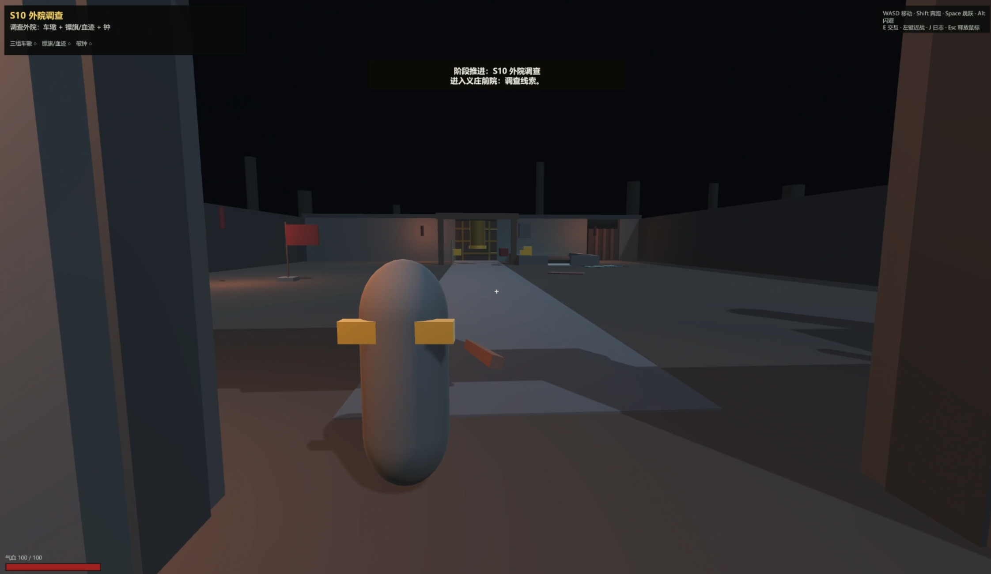
LEVEL DESIGN DEMO
荒寺夜钟
义庄疑案
世界观 · 环境 · 平面图 · 流程 · 玩法 · Boss
第三人称线性调查 / 战斗 / 中式微恐
目标体验时长：8—10 分钟
UNITY 2022.3.57f1c2
Notes:
【演讲稿】
这是一个第三人称线性调查与战斗关卡，融合中式微恐氛围，目标体验时长约八到十分钟。接下来我会从世界观、空间、流程、核心玩法和 Boss 战几个方面展开。
[Sources]
- Docs/Submission_题目2/题目2_主流程故事板.docx（内嵌实机截图 image3）
- Assets/Scenes/YizhuangMystery.unity
[/Sources]

Slide 2
01 / DESIGN THESIS
疑案追踪
以查案推进流程：证据串联疑案，声音提供辅助线索与风险提示。
1
2
3
4
5
6
调查
修钟
下井
共振
镇压
账册
证据组合
建立疑案
听觉规则
首次教学
空间翻转
压力升级
观察时机
完成门控
多职能组合
形成决战
证据回收
完成闭环
设计目标：在约十分钟内完成观察 → 理解 → 执行 → 反转 → 结算。
《荒寺夜钟：义庄疑案》｜关卡设计演示
02
Notes:
【演讲稿】
这套设计的核心，是用查案为目标驱动整个流程。玩家先收集证据建立疑案，再通过修钟学习声音规则，下井后经历追逐、共振谜题与组合战，最后用账册任务道具完成证据闭环。整个过程遵循观察、理解、执行、反转和结算的节奏。
[Sources]
- Docs/Submission_题目2/题目2_全流程设计文档.docx
- Assets/Scripts/QuestDirector.cs
[/Sources]

Slide 3
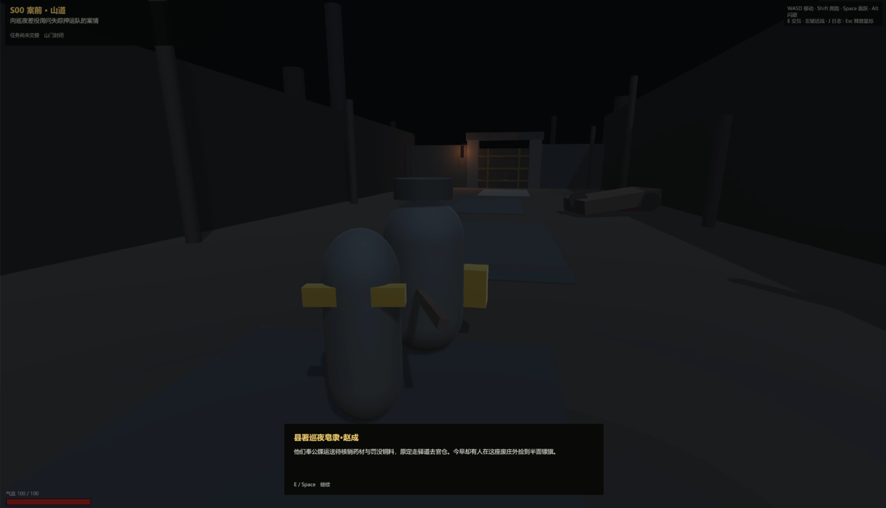
02 / WORLD
主题：荒寺之下，藏着一条走私链；世界观：古代|架空|灵异
身份
县衙巡检
案件
十二名押运人员、三辆货车失踪
表象
荒寺、残钟、枯井、祷文
真相
地下镇压据点与县中内应
《荒寺夜钟：义庄疑案》｜关卡设计演示
03
Notes:
【演讲稿】
玩家的身份是县衙巡检，任务是调查十二名押运人员和三辆货车的失踪。表面上，线索指向荒寺、残钟、枯井和祷文；随着调查深入，玩家会发现荒寺地下其实是一个镇压与走私据点，并且案件牵涉县中内应。
[Sources]
- Assets/Generated/Narrative/NarrativeDatabase.asset
- Assets/Scripts/NarrativeDatabase.cs
- Docs/Submission_题目2/题目2_主流程故事板.docx（内嵌实机截图 image2）
[/Sources]

Slide 4
03 / NARRATIVE
证据链把探索转化为确定性的推进条件
1
2
3
4
车辙
押运旗 / 血迹
钟舌 / 夜记 / 祷文
账册
三辆货车
确实到场
失踪队伍
卷入冲突
钟声与夜间
活动相连
走私网络
与县中内应
门控只要求少量关键组合，日志持续给出当前推断，保证短流程清晰可达。
《荒寺夜钟：义庄疑案》｜关卡设计演示
04
Notes:
【演讲稿】
证据链既承担叙事，也是流程条件的一部分。车辙确认货车到场，旗帜和血迹说明押运队遭遇冲突，钟舌、夜记与祷文把注意力引向夜间钟声，最终账册揭示走私网络。关键组合数量被控制得比较少，让短流程始终清晰可达。
[Sources]
- Assets/Scripts/QuestDirector.cs
- Assets/Scripts/NarrativeDatabase.cs
- Docs/Submission_题目2/题目2_全流程设计文档.docx
[/Sources]

Slide 5
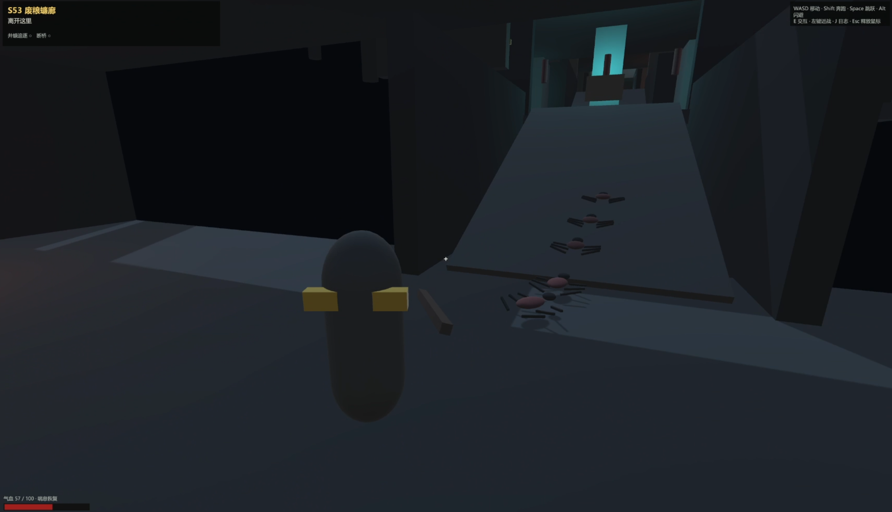
04 / ENVIRONMENT
环境设定：地表调查，地下压迫，决战开阔
Y = 0
Y = -4 ～ -12
地表｜荒寺与钟院
地下｜甬道与镇压设施
冷色山雾、稀疏光源、破损院落；
空间由开放调查逐步收束到钟与井。
低顶、湿石、折叠路径、回声与痕迹；
最终进入 24×24 米大厅释放战斗空间。
《荒寺夜钟：义庄疑案》｜关卡设计演示
05
Notes:
【演讲稿】
环境节奏分为地表与地下两种体验。地表以冷色山雾、稀疏光源和破损院落营造开放调查感，并逐步把玩家收束到钟与井。进入地下后，低顶甬道、湿石、折叠路径和回声增强压迫，最终在开阔大厅释放战斗空间。
[Sources]
- Docs/Submission_题目2/题目2_全流程设计文档.docx
- Docs/Submission_题目2/题目2_主流程故事板.docx（内嵌实机截图 image3、image8）
- Assets/Scripts/GameBootstrap.cs
[/Sources]

Slide 6
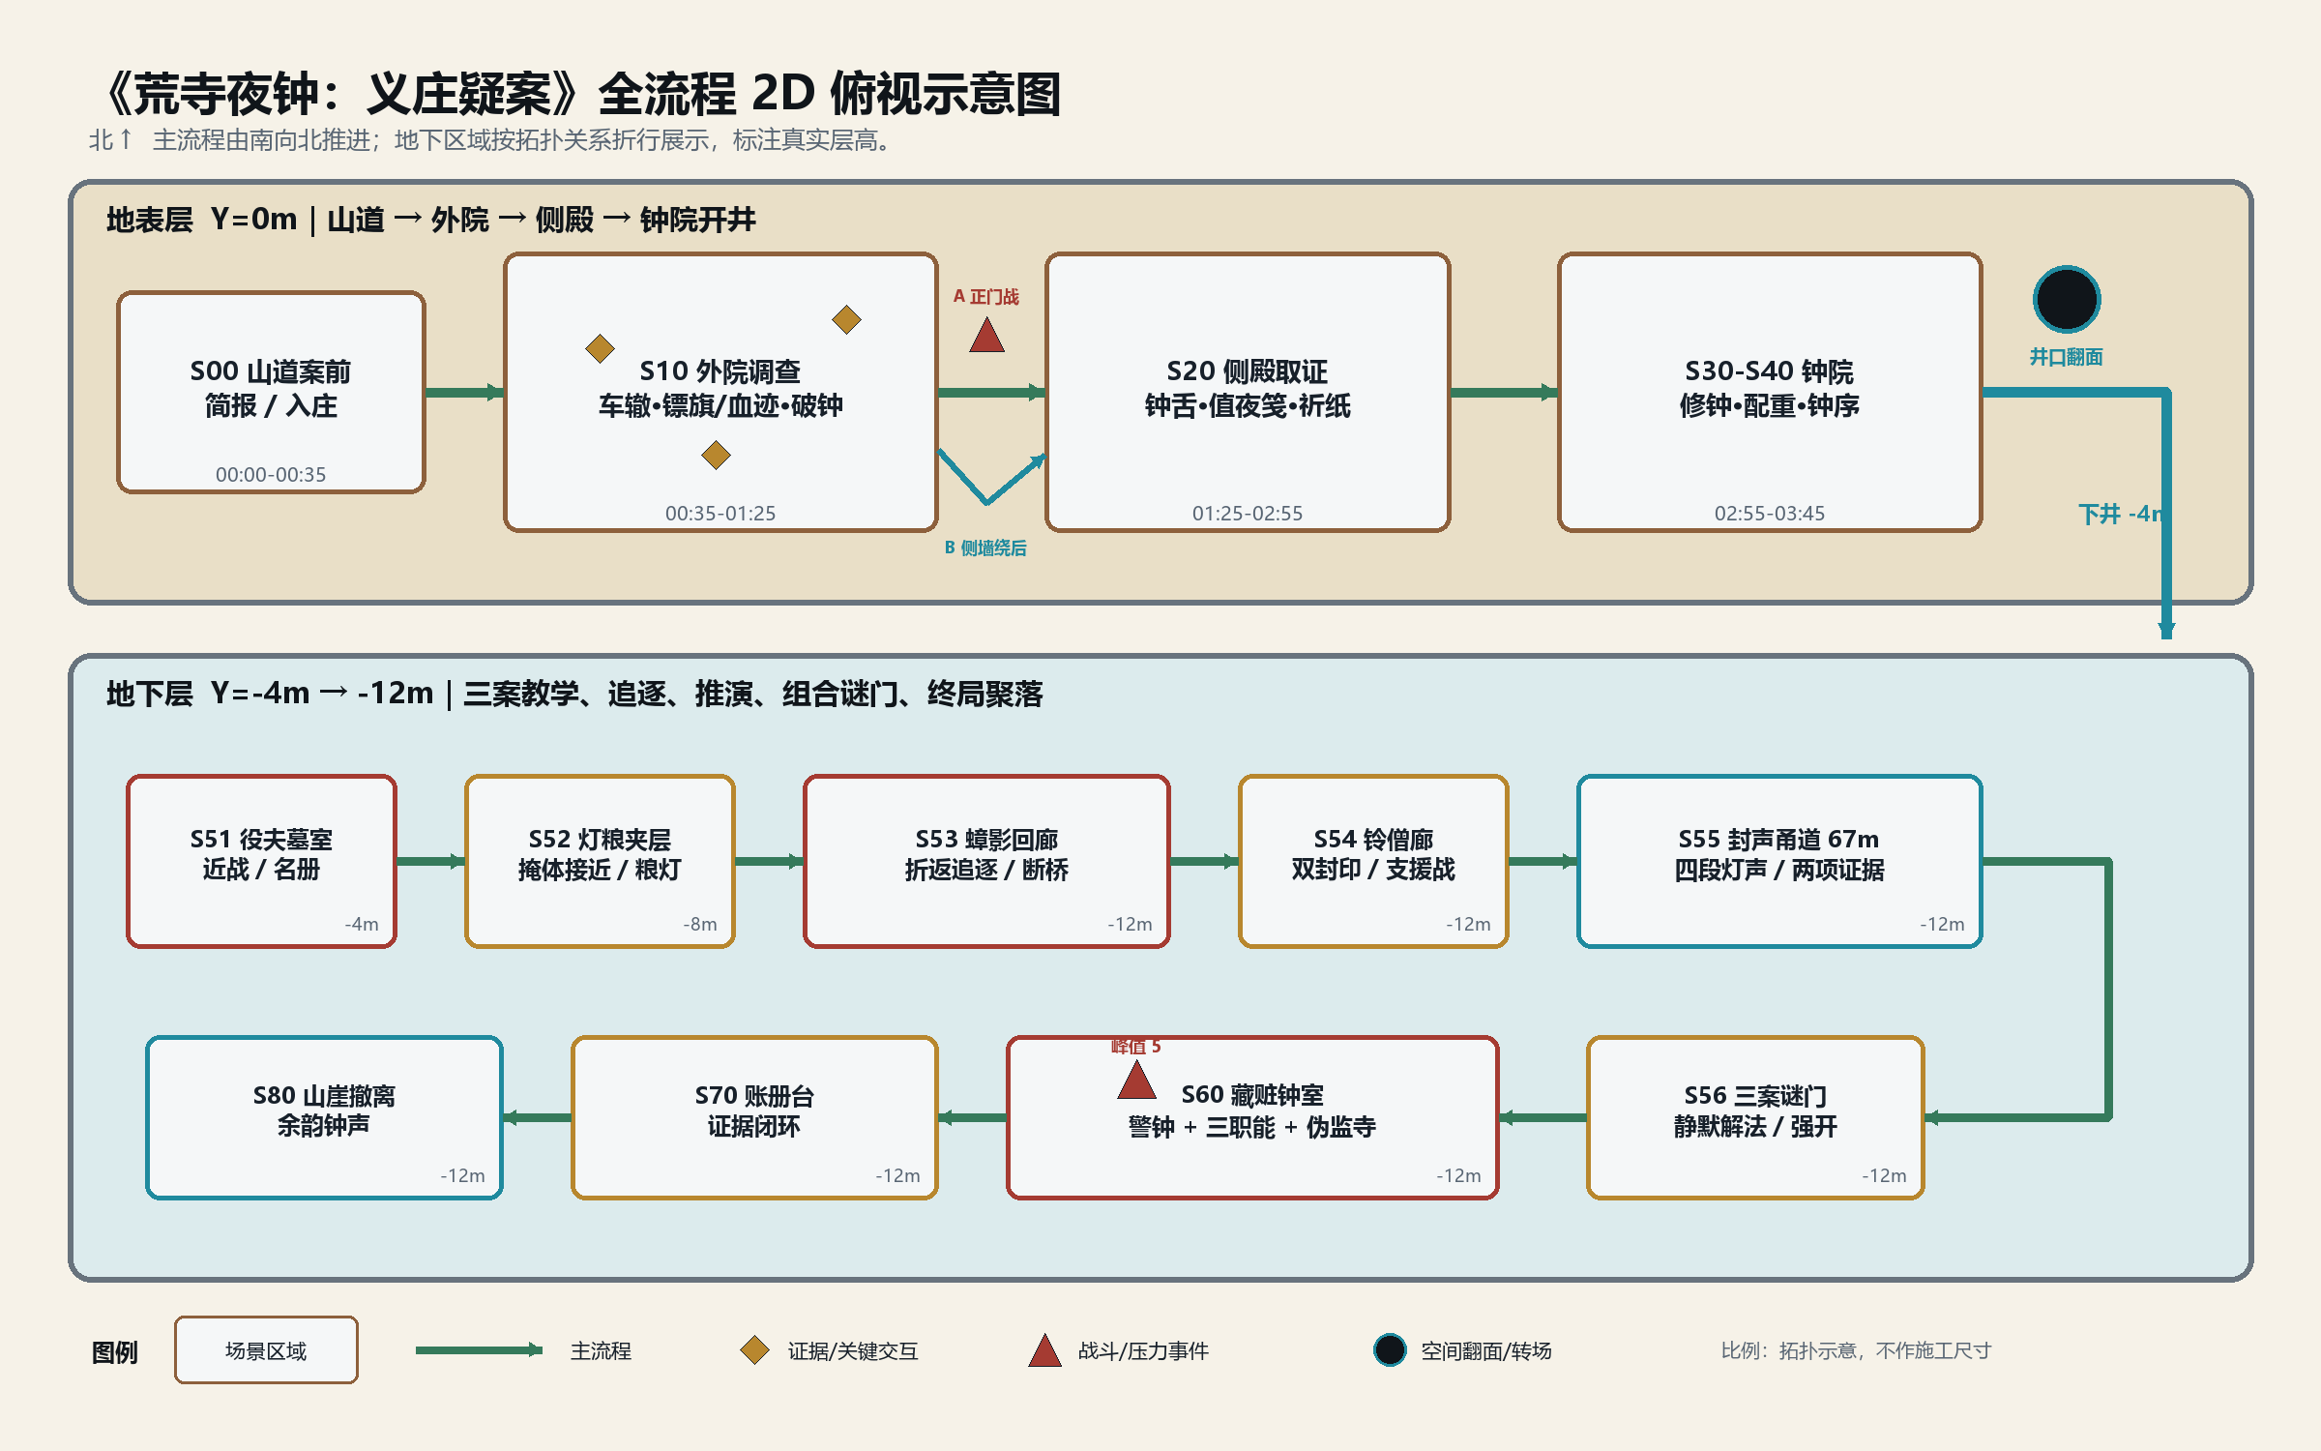
05 / PLAN
平面图：地表与地下通过干井完成空间翻转
地表：调查 → 修钟
井下：教学 → 追逐 → 谜题
终局：镇压大厅 → 账册 → 崖口
《荒寺夜钟：义庄疑案》｜关卡设计演示
06
Notes:
【演讲稿】
从总平面看，地下入口是整个关卡的空间翻转点。玩家在地表完成调查和修钟，随后进入地下，依次经历教学、追逐和谜题，再进入镇压大厅完成决战，取得账册并前往崖口撤离。路线线性，但每一段的空间感和玩法职责不同。
[Sources]
- Docs/Submission_题目2/Diagrams/01_全流程2D俯视图.png
- Docs/Submission_题目2/题目2_全流程设计文档.docx
[/Sources]

Slide 7
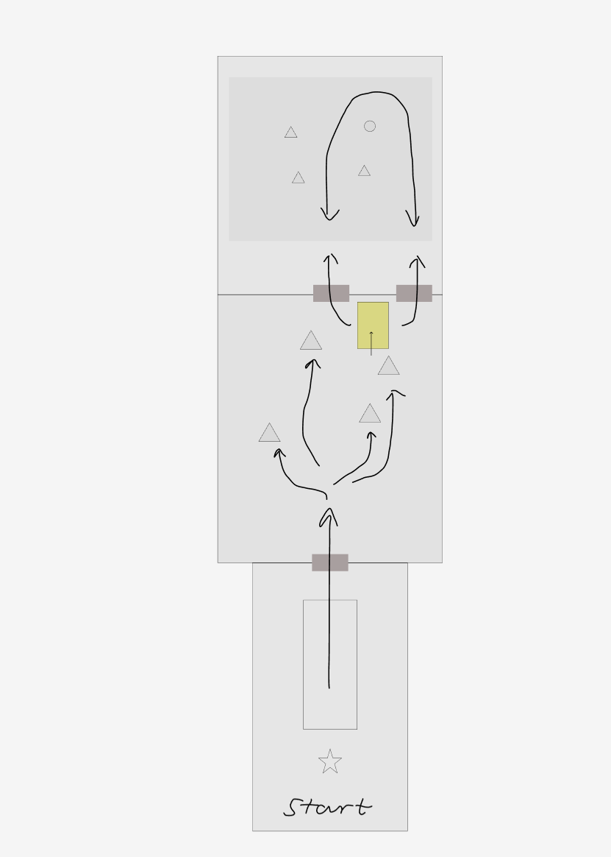
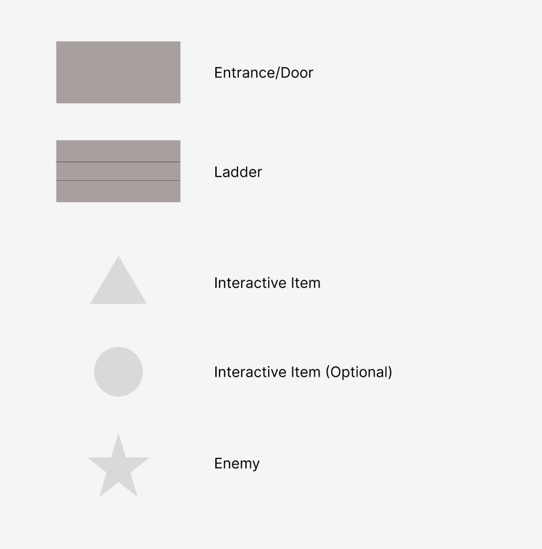
05 / PLAN
平面图：地表
地表：调查 → 修钟
《荒寺夜钟：义庄疑案》｜关卡设计演示
07
Notes:
【演讲稿】
地表部分承担信息建立和安全教学。玩家先在外院寻找车辙、旗帜与血迹，再进入内殿获取钟舌、夜记和祷文，最后回到钟院修复残钟。路径围绕中心区域展开，让玩家在有限范围内形成清楚的空间记忆。
[Sources]
- Docs/Submission_题目2/Diagrams/01_全流程2D俯视图.png
- Docs/Submission_题目2/题目2_全流程设计文档.docx
[/Sources]

Slide 8
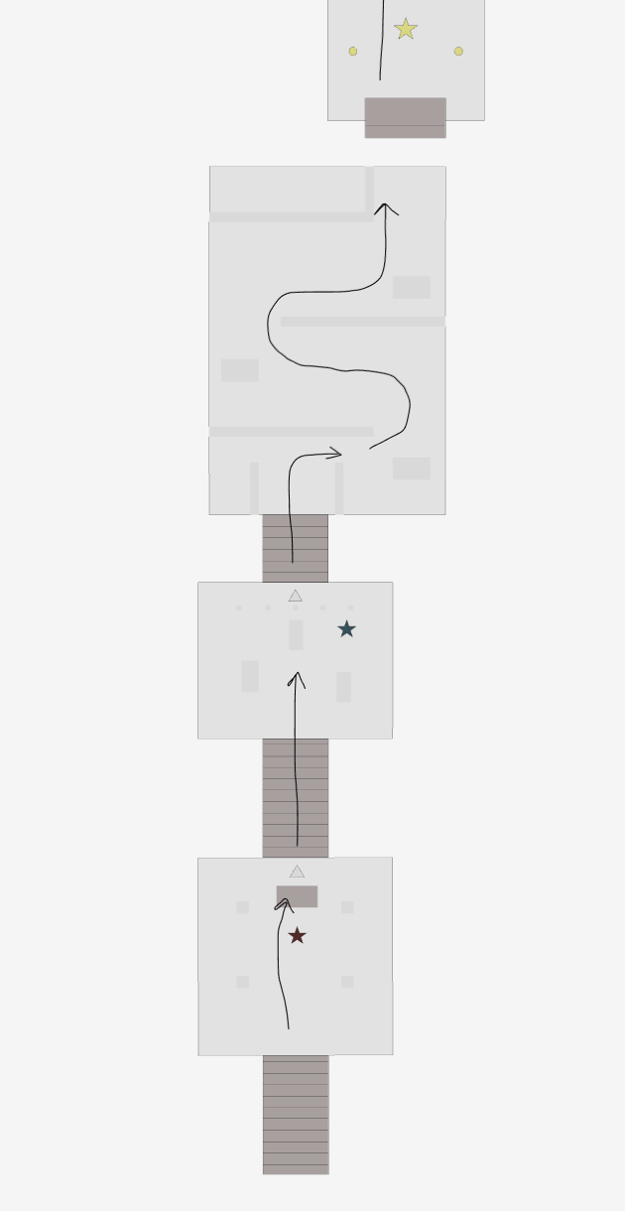
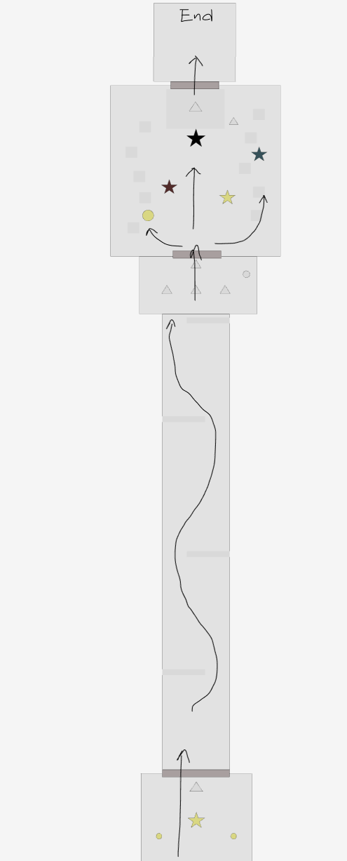
05 / PLAN
平面图：地下
井下：教学 → 追逐 → 谜题
终局：镇压大厅 → 账册 → 崖口
《荒寺夜钟：义庄疑案》｜关卡设计演示
08
Notes:
【演讲稿】
地下部分把路线变得更狭窄、更深入。下井后先安排单职能敌人教学，再用井蠊追逐制造压力峰值，随后通过甬道与共振谜题降速，最后进入镇压大厅。完成 Boss 战后，玩家取得账册并从崖口结束关卡。
[Sources]
- Docs/Submission_题目2/Diagrams/01_全流程2D俯视图.png
- Docs/Submission_题目2/题目2_全流程设计文档.docx
[/Sources]

Slide 9
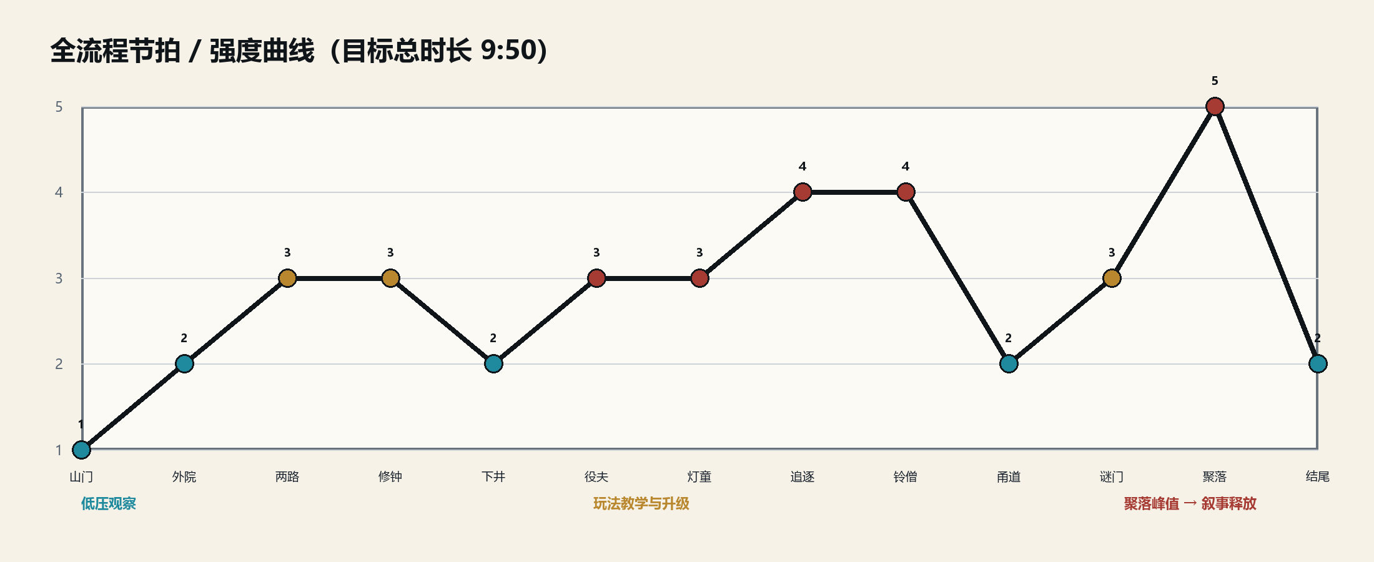
06 / PACING
流程节拍：交替使用信息密度与生存压力
建立
学习
峰值
重组
决战
简报 / 调查
修钟 / 单职能敌人
井蠊追逐
回声 / 共振
S60 / 账册
《荒寺夜钟：义庄疑案》｜关卡设计演示
09
Notes:
【演讲稿】
流程节拍采用信息密度与生存压力交替的方式。简报和调查负责建立问题，修钟与单职能敌人负责学习规则，井蠊追逐形成第一次峰值，回声甬道和共振谜题让玩家重新组织信息，最后通过 S60 决战和账册回收完成高潮与结算。
[Sources]
- Docs/Submission_题目2/Diagrams/03_节拍强度曲线.png
- Docs/Submission_题目2/题目2_全流程设计文档.docx
[/Sources]

Slide 10
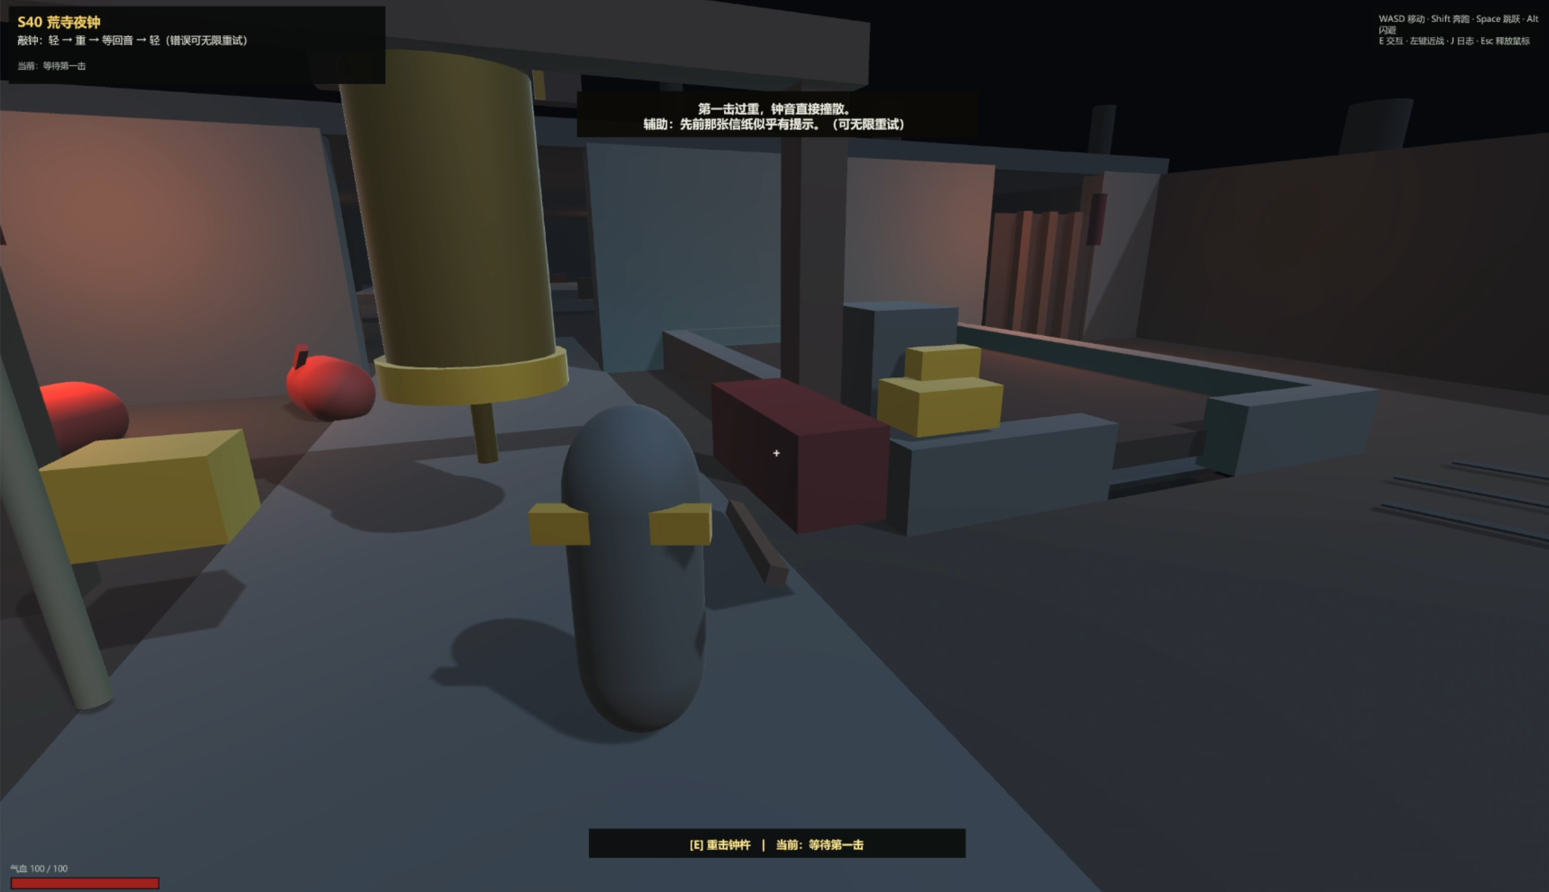
07 / FLOW
地表流程：三次确认，把玩家引向钟与井
1. 外院
2. 内殿
3. 钟
车辙 + 旗帜/血迹
确认押运队到场
钟舌 + 夜记 + 祷文
确认夜间活动
安装钟舌与配重
完成轻—重—回声—轻
钟声规则在安全区完成第一次学习，并直接打开地下入口。
《荒寺夜钟：义庄疑案》｜关卡设计演示
10
Notes:
【演讲稿】
地表流程通过三次确认把玩家自然引向钟与井。外院证据确认押运队来过，内殿材料确认钟声与夜间活动有关，修钟则把推断转化为操作。玩家在相对安全的环境中学会钟声规则，并亲手打开地下入口。
[Sources]
- Assets/Scripts/QuestDirector.cs
- Assets/Scripts/WorldInteractions.cs
- Docs/Submission_题目2/题目2_主流程故事板.docx（内嵌实机截图 image2、image3、image5）
[/Sources]

Slide 11
08 / GAMEPLAY
玩法一：修钟与钟序
1
安装钟舌
2
恢复配重
3
轻击
4
重击
5
等待 2 秒
6
轻击开启井口
错误输入：序列重置，可继续尝试
《荒寺夜钟：义庄疑案》｜关卡设计演示
11
Notes:
【演讲稿】
修钟玩法分成六个清晰步骤：安装钟舌、恢复配重，然后按照轻击、重击、等待两秒、再次轻击的顺序输入。正确序列会开启井口；错误输入只会重置，不惩罚玩家。这样既能形成记忆点，也能保证首次教学的可理解性。
[Sources]
- Assets/Scripts/QuestDirector.cs
- Assets/Scripts/WorldInteractions.cs
- Docs/Submission_题目2/题目2_主流程故事板.docx（内嵌实机截图 image5）
[/Sources]

Slide 12
09 / TRANSITION
下井：一次明确的垂直转场，切换规则与情绪
空间变化
Y = 0
↓
Y = -4 ～ -12
视野收窄
光源减少
回声增强
敌人出现
《荒寺夜钟：义庄疑案》｜关卡设计演示
12
Notes:
【演讲稿】
下井是一段明确的垂直转场。高度从地表的零米下降到地下约负四到负十二米，同时视野收窄、光源减少、回声增强，敌人正式出现。它不仅改变位置，也是在告诉玩家：从这里开始，调查规则将与生存压力结合。
[Sources]
- Docs/Submission_题目2/题目2_全流程设计文档.docx
- Docs/Submission_题目2/题目2_主流程故事板.docx（内嵌实机截图 image8）
- Assets/Scripts/GameBootstrap.cs
[/Sources]

Slide 13
10 / ENCOUNTER TEACHING
三段单职能教学，为终局组合战储备对策
敌怪1 车夫
敌怪2 提灯童子
敌怪3 钟僧
1
2
3
冲撞通道
定点落圈
范围脉冲
横向闪避
引导撞墙
眩晕反击
观察脚下
等待结算前
完成闪避
识别蓄力
闪避范围伤害
削弱强化
S60 难度来自职能叠加与目标优先级，玩家已具备每一项基础解法。
《荒寺夜钟：义庄疑案》｜关卡设计演示
13
Notes:
【演讲稿】
进入地下后，我用三段单职能遭遇拆解战斗规则。车夫教玩家横向闪避并诱导撞墙，提灯童子训练脚下落圈判断，钟僧则要求识别蓄力和范围脉冲。终局并不再引入陌生机制，而是把已学会的对策叠加成优先级问题。
[Sources]
- Assets/Scripts/EnemyAI.cs
- Docs/Submission_题目2/题目2_全流程设计文档.docx
[/Sources]

Slide 14
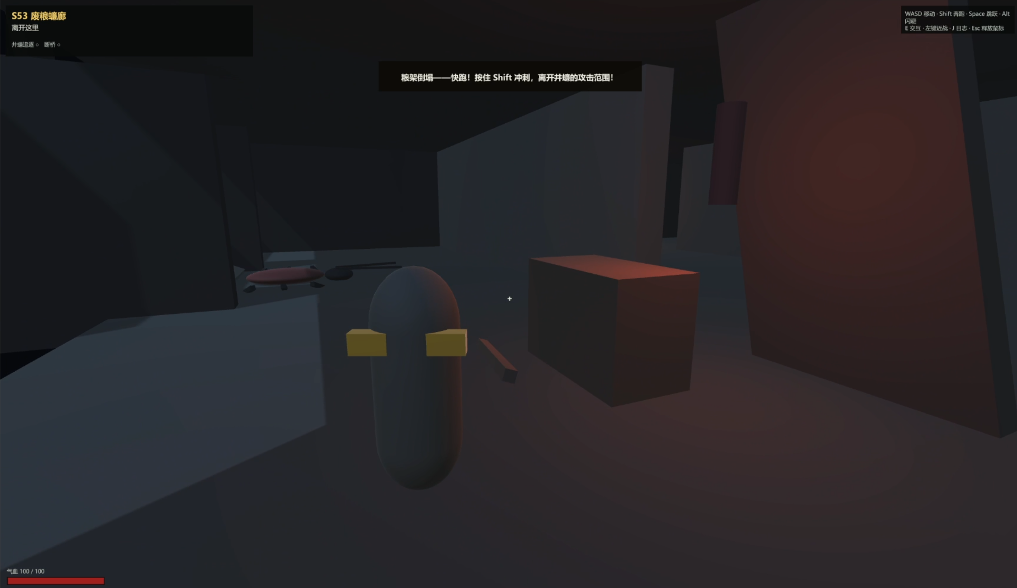
11 / CHASE
玩法二：甬道井蠊追逐 制造全流程第一次生存峰值
预备段
钟声组合 → 小型虫群出现 → 障碍坍塌
追逐规则
读取玩家约 18 帧延迟位置；速度约 6.8—8.0 m/s；折叠路径内持续投射。
结束条件
距离约 1.2 m 且视线清晰时玩家被抓获；
抵达断桥脱险；追逐期间关闭生命恢复。
《荒寺夜钟：义庄疑案》｜关卡设计演示
14
Notes:
【演讲稿】
井蠊追逐是全流程第一次纯生存峰值。小型虫群和坍塌先做预告，随后追逐体读取玩家稍早的位置，以约六点八到八米每秒的速度持续逼近。玩家必须穿过折叠甬道抵达断桥；关闭生命恢复，让这一段更强调路线和执行。
[Sources]
- Assets/Scripts/RoachChase.cs
- Assets/Scripts/PlayerController.cs
- Docs/Submission_题目2/题目2_主流程故事板.docx（内嵌实机截图 image9）
[/Sources]

Slide 15
12 / SOUND NAVIGATION
封声甬道：灯光序列、空间音效与证据回收
67 m
入口
随灯光指引向前
查看路途信息
出口
玩家沿交错隔墙构成的线性甬道前进。经过分段触发点时，下一组青灯亮起，并播放对应的空间提示音；途中回收车辙痕迹与官造断刃证据，最终进入下一部分。
音效用于增强空间氛围和阶段反馈，主要路线引导由灯光与廊道结构承担。
为共振谜题预热
《荒寺夜钟：义庄疑案》｜关卡设计演示
15
Notes:
【演讲稿】
封声甬道主要用于降速、导航和证据回收。玩家沿交错隔墙前进，分段触发青灯与空间提示音，同时拾取车辙痕迹和官造断刃。这里的主引导仍由灯光和廊道结构承担，声音负责增强阶段反馈，并为后续共振谜题预热。
[Sources]
- Docs/Submission_题目2/题目2_全流程设计文档.docx
- Assets/Scripts/AudioRuntime.cs
- Assets/Scripts/AmbientSoundscape.cs
[/Sources]

Slide 16
13 / PUZZLE
玩法三：四步交互，观察和理解剧情内容
1
2
3
4
货车平衡
光路对齐
取下封条
回声拉绳
调整配重
关井挡板
开粮仓挡板
左右两道
约 2.4 秒循环
卡点共振，打开门扉
紧急绞盘可直接开门，同时激活 2 名 Guard；省略谜题会转化为战斗压力。
《荒寺夜钟：义庄疑案》｜关卡设计演示
16
Notes:
【演讲稿】
这一组谜题包含四步交互：调整货车配重、控制挡板对齐光路、取下两道封条，再根据约二点四秒的回声循环拉绳共振。玩家也可以使用紧急绞盘直接开门，但会激活两名守卫，把省略谜题的便利转化为战斗成本。
[Sources]
- Assets/Scripts/WorldInteractions.cs 及其 partial 文件
- Assets/Scripts/QuestDirector.cs
- Docs/Submission_题目2/题目2_重要玩法片段设计文档.docx
[/Sources]

Slide 17
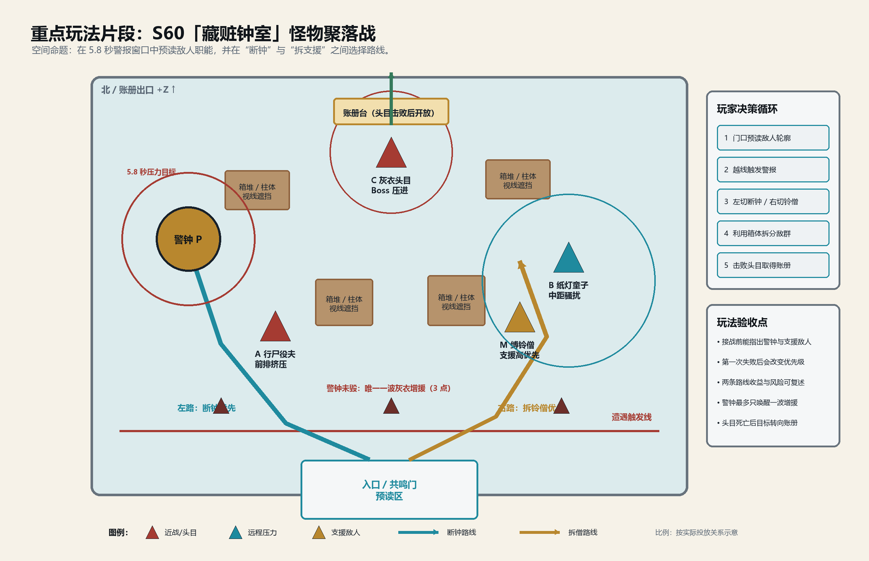
14 / BOSS ARENA PLAN
决战平面图：警钟决定开局，掩体决定路线
场地
约 24×24 m
中央与侧翼均可绕行
警钟
58 生命 / 两次命中
5.8 秒倒计时
后果
超时触发单次
3 人增援；状态跨死亡保留
《荒寺夜钟：义庄疑案》｜关卡设计演示
17
Notes:
【演讲稿】
终局大厅约二十四乘二十四米，中央和侧翼都可以绕行。开局最重要的对象是警钟：它有五十八点生命，并启动五点八秒倒计时。若未及时破坏，就会触发一次三人增援，而且警报状态跨死亡保留，因此玩家需要迅速做出路线选择。
[Sources]
- Docs/Submission_题目2/Diagrams/02_S60重点玩法2D俯视图.png
- Docs/Submission_题目2/题目2_重要玩法片段设计文档.docx
- Assets/Scripts/GameBootstrap.cs
[/Sources]

Slide 18
15 / COMBAT SYSTEM
四种核心职能叠加，形成可读的目标优先级
车夫
提灯童子
钟僧
灰衣Boss
冲撞
定点落圈
脉冲 + 强化
扇形重击 + 二阶段
迫使横移
迫使离位
改变优先级
持续正面压迫
横向闪避
撞墙反击
看脚下圈
保留闪避
破共振音条
优先击杀
侧闪扇形
控阶段
玩家在 前3部分的单个敌怪遭遇战 中已经学会单项对策；决战考验优先级决策与路线选择。
《荒寺夜钟：义庄疑案》｜关卡设计演示
18
Notes:
【演讲稿】
决战由四种职能共同构成。车夫用冲撞迫使横移，提灯童子用落圈迫使离位，钟僧通过脉冲和强化改变击杀优先级，灰衣 Boss 则持续施加正面压力。挑战的重点不是记忆新招式，而是在熟悉机制叠加后正确分配注意力。
[Sources]
- Assets/Scripts/EnemyAI.cs
- Docs/Submission_题目2/题目2_重要玩法片段设计文档.docx
[/Sources]

Slide 19
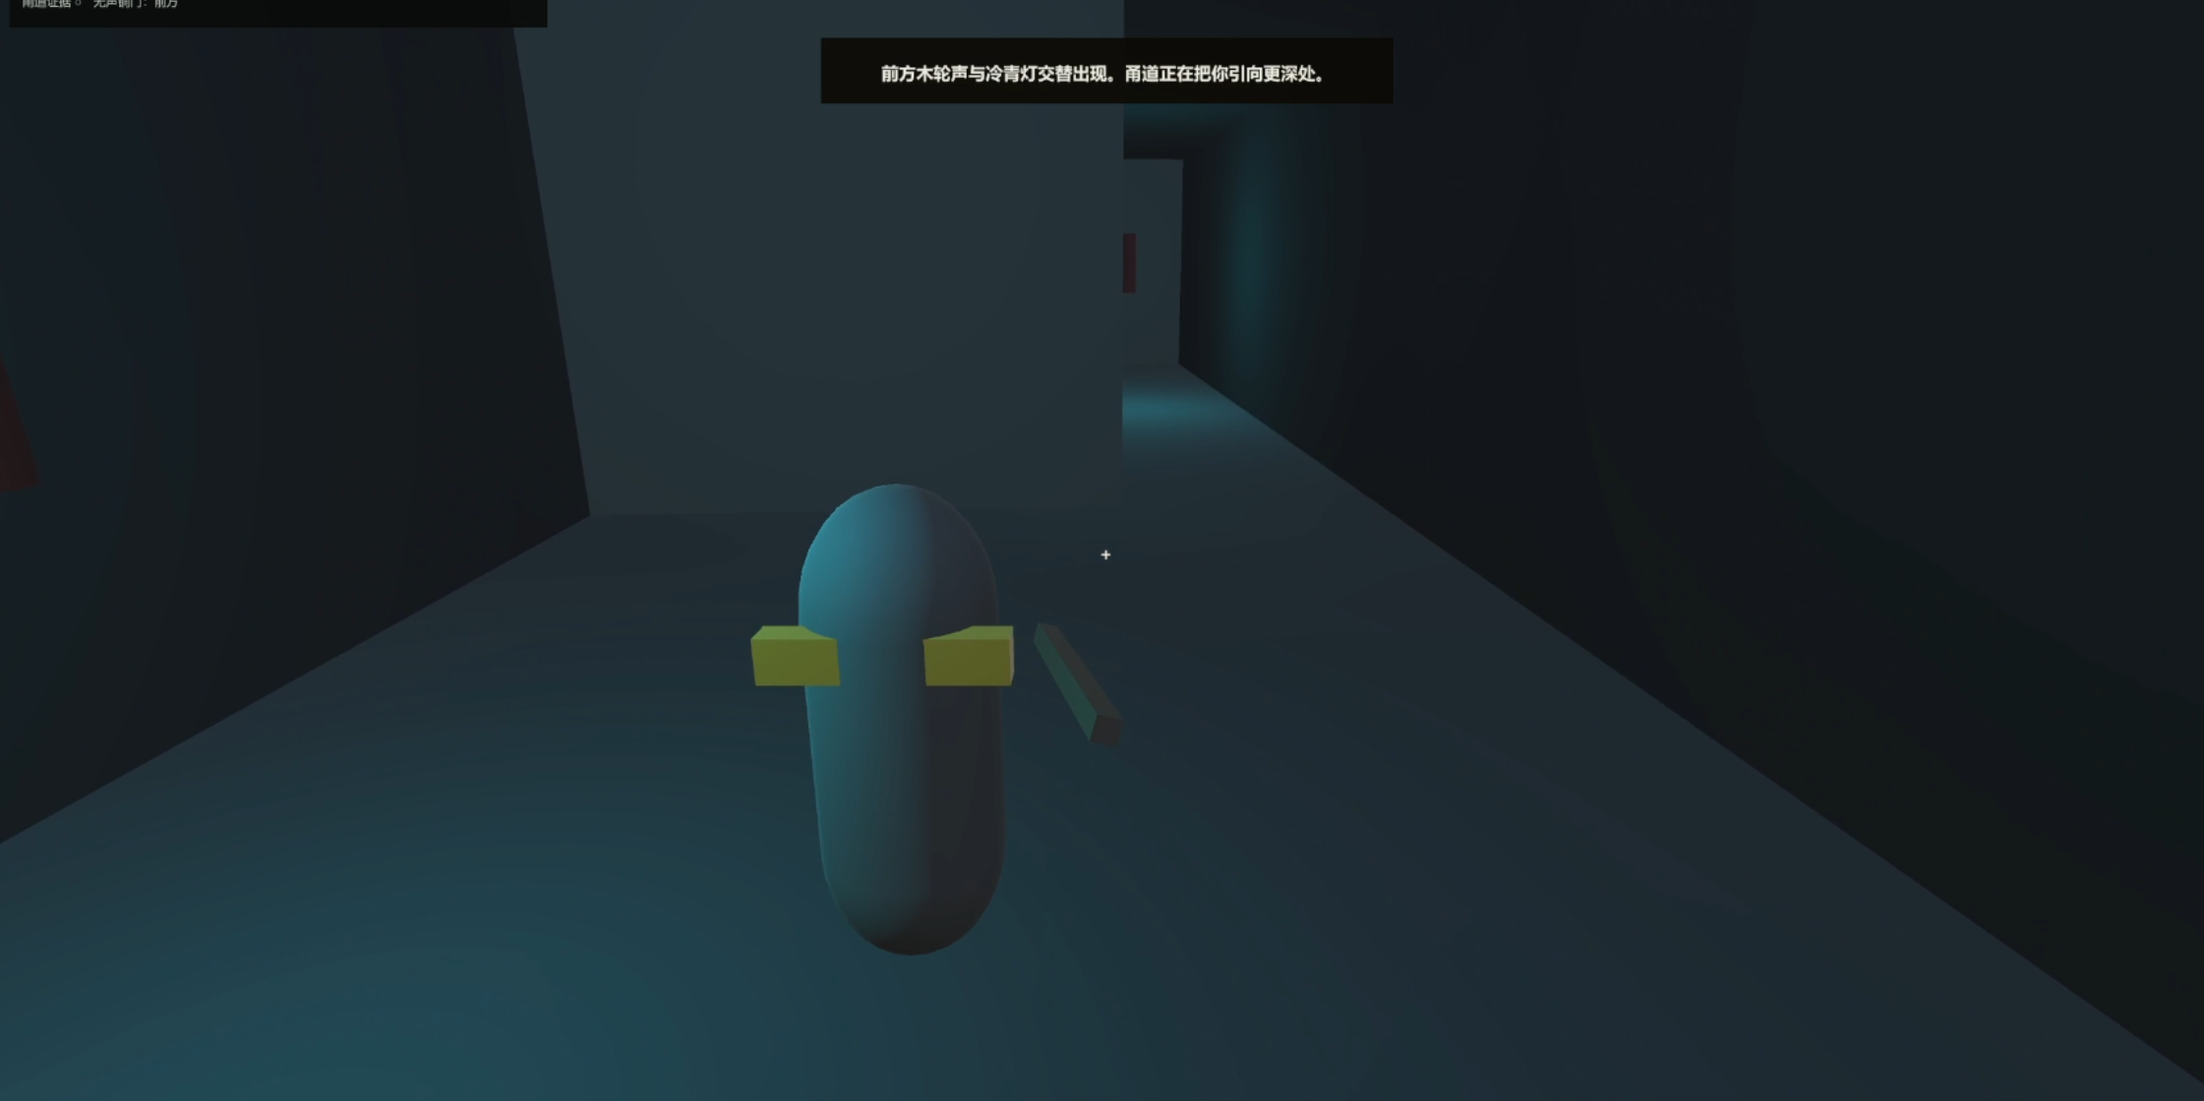
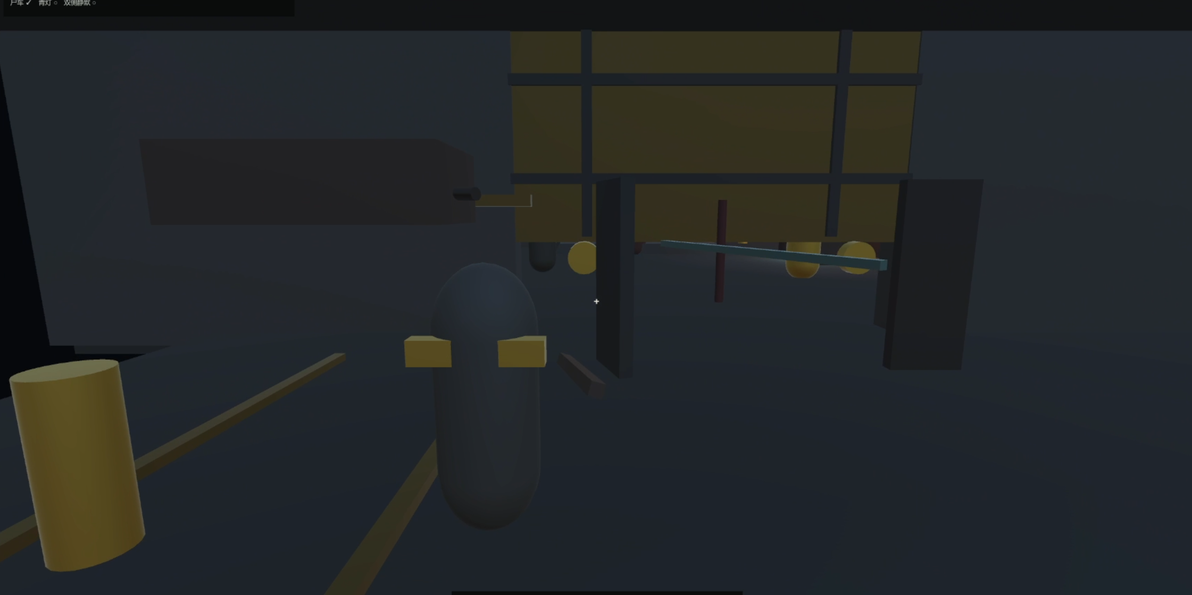
16 / ROUTE CHOICE
两条开局路线：压制增援，或先拆辅助核心
左路｜先切警钟
右路｜先杀钟僧
收益与风险
收益与风险
收益：5.8 秒内阻止增援。
风险：开局暴露高，同时承受冲撞、攻击与其他敌怪的接近。
收益：利用掩体，先移除脉冲与群体强化。
风险：耗时可能越过倒计时，触发单次增援。
《荒寺夜钟：义庄疑案》｜关卡设计演示
19
Notes:
【演讲稿】
开局有两条主要路线。左路先切警钟，可以在倒计时内阻止增援，但会直接暴露在多种攻击下；右路先借掩体击杀钟僧，能够移除脉冲与群体强化，却可能因为耗时触发增援。两条路线没有绝对答案，差异在于玩家愿意承担哪种风险。
[Sources]
- Docs/Submission_题目2/题目2_重要玩法片段设计文档.docx
- Assets/Scripts/WorldInteractions.cs 及其 partial 文件
- Docs/Submission_题目2/题目2_主流程故事板.docx（内嵌实机截图 image12、image13）
[/Sources]

Slide 20
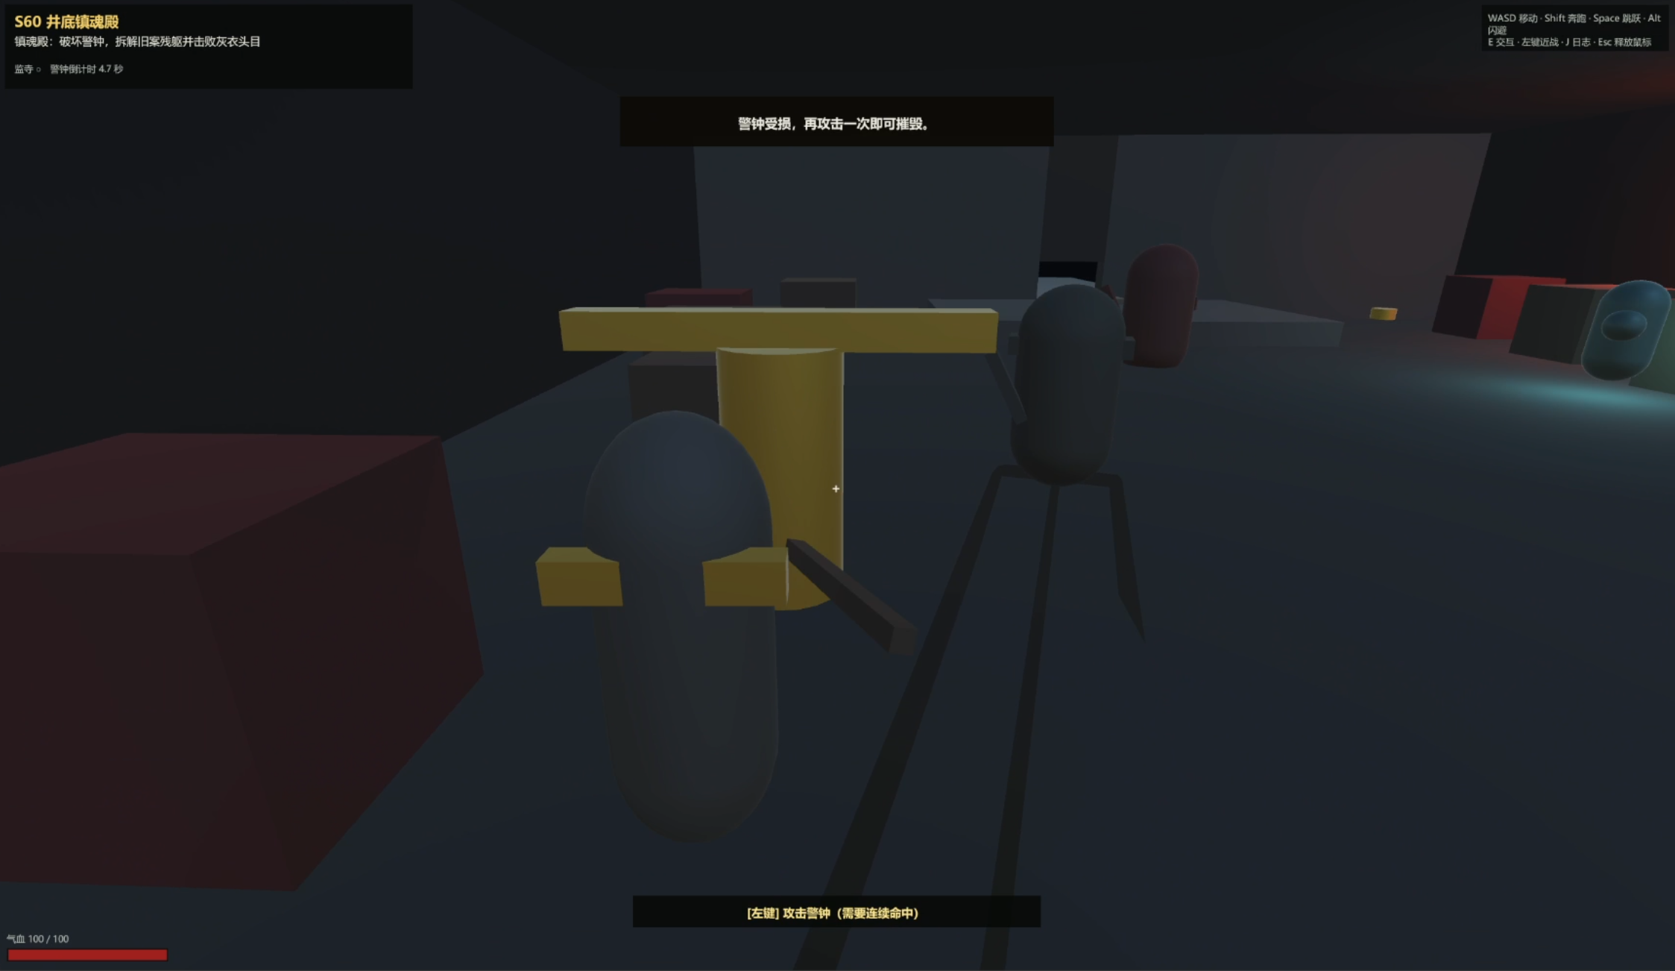
17 / BOSS PRESENTATION
Boss 表现：尺度、色彩、站位与声场共同建立压迫
左侧毁钟路线
轮廓
角色整体 1.28 倍；高于同场敌怪。
色彩
整体画面阴暗；与钟僧金色高光标记、提灯童子青光形成职能区分。
出场与声场
初始位于大厅后部；
警钟倒计时先制造第一层压迫。
《荒寺夜钟：义庄疑案》｜关卡设计演示
20
Notes:
【演讲稿】
Boss 的压迫感由尺度、色彩、站位和声场共同建立。灰衣 Boss 的整体尺度约为普通角色的一点二八倍，初始位于大厅后部；阴暗环境中，金色和青色高光主要用于区分敌人职能。警钟倒计时先制造节奏压力，再让 Boss 正式接管战场。
[Sources]
- Assets/Scripts/GameBootstrap.cs
- Assets/Scripts/EnemyAI.cs
- Assets/Scripts/AmbientSoundscape.cs
- Docs/Submission_题目2/题目2_主流程故事板.docx（内嵌实机截图 image14）
[/Sources]

Slide 21
18 / BOSS MECHANICS
Boss 机制：60% 生命阈值重排全场节奏
重击：0.56 秒预警 / 2.45 m / 92°
强化：速度 ×1.22 / 冷却 ×0.72
Bell Monk 蓄力期仅受 25% 伤害
100%
60%
0%
第一阶段
阶段转换
击败
260 HP
扇形重击
稳定追击
警示音
自身强化
16 m 友军强化 5 秒
账册解锁
推进 S70
《荒寺夜钟：义庄疑案》｜关卡设计演示
21
Notes:
【演讲稿】
Boss 共有两个主要阶段。第一阶段以二百六十点生命、扇形重击和稳定追击建立基础压力；生命降到百分之六十时，会播放警示音并强化自身及十六米范围内的友军五秒。玩家需要利用零点五六秒预警侧闪，同时优先处理强化来源。
[Sources]
- Assets/Scripts/EnemyAI.cs
- Assets/Scripts/QuestDirector.cs
- Docs/Submission_题目2/题目2_重要玩法片段设计文档.docx
[/Sources]

Slide 22
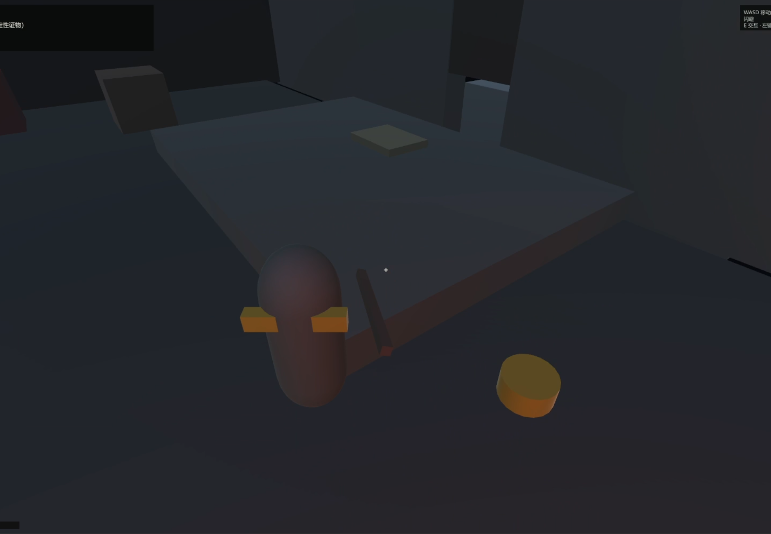
19 / CLOSURE
账册回收全部线索，失败规则保留玩家学习
Boss 后结算
灰衣Boss死亡后账册解锁；任务推进至最终环节，
再前往崖口撤离，回顾整个日志。
叙事闭环
货车、押运队、夜间活动与地下据点最终汇入“走私网络 + 县中内应”。
失败与学习
死亡复位玩家与存活敌人；证据、已击败敌人和已触发警报波次保留，重试聚焦当前挑战。
《荒寺夜钟：义庄疑案》｜关卡设计演示
22
Notes:
【演讲稿】
Boss 被击败后，账册解锁并把任务推进到最终撤离。账册将货车、押运队、夜间活动和地下据点汇总为走私网络与县中内应的真相。失败规则则保留证据、已击败敌人和已触发警报波次，让重试聚焦当前挑战，而不是重复前面的调查。
[Sources]
- Assets/Scripts/QuestDirector.cs
- Assets/Scripts/EnemyAI.cs
- Docs/Submission_题目2/题目2_主流程故事板.docx（内嵌实机截图 image15）
[/Sources]

Slide 23
20 / TAKEAWAYS
关卡设计结论
一条主题
以查案推进关卡流程
一次翻转
地表开放调查 → 地下压迫路径
三段教学
冲撞、定点、脉冲先拆分后组合
两条路线
警钟与钟僧形成有后果的开局选择
一个闭环
Boss → 账册 → 内应证据 → 崖口撤离
完整体验约 8—10 分钟｜单场景可运行 Demo
《荒寺夜钟：义庄疑案》｜关卡设计演示
23
Notes:
【演讲稿】
最后总结这套关卡的设计：用一条案件主线组织流程，用地表到地下的一次空间翻转改变情绪，用三段拆分教学为组合战做准备，再通过警钟与钟僧形成有后果的路线选择。最终，Boss、账册、内应证据和崖口撤离共同完成闭环。谢谢大家。
[Sources]
- Docs/Submission_题目2/题目2_全流程设计文档.docx
- Assets/Scripts/GameBootstrap.cs
- Assets/Scripts/QuestDirector.cs
[/Sources]

